Slide 1



Slide 2

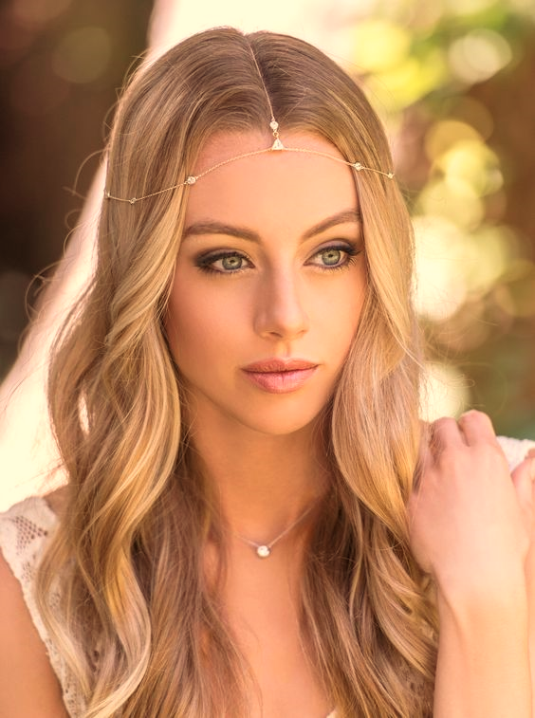

Slide 3

Sem Você
Eugénio de Sá

Slide 4


Slide 5
Formulo em triste lamento
uma pergunta: porquê?
Lá fora só se ouve o vento.
E é triste o passar do tempo
porque o passo...sem você!

Slide 6


Slide 7
Então a saudade é tanta
sinto um nó, um não sei quê...
E um aperto na garganta
que me faz pedir à Santa
que eu não fique...sem você.

Slide 8


Slide 9
A devoção com que o faço
com amor, fervor e fé,
deve chegar-lhe aos ouvidos
porque ouço em sons esbatidos
os passinhos...de você!

Slide 10
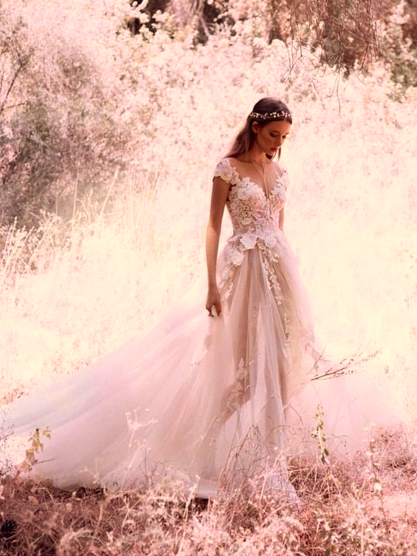

Slide 11

Cléo Menegatt
Eugénio de Sá

Slide 12
Imagens: Internet e Acervo Pessoal
Texto: Eugénio de Sá
Música: Everything I Do –Bryan Adams
http://www.sergrasan.com.br/cleoslides
Canal no Youtube:
http://www.youtube.com/c/CleoniceMenegattGoelzer
Criação, Formatação e Edição:
Cléo Menegatt
cmenegatt2016@gmail.com

